Slide 1
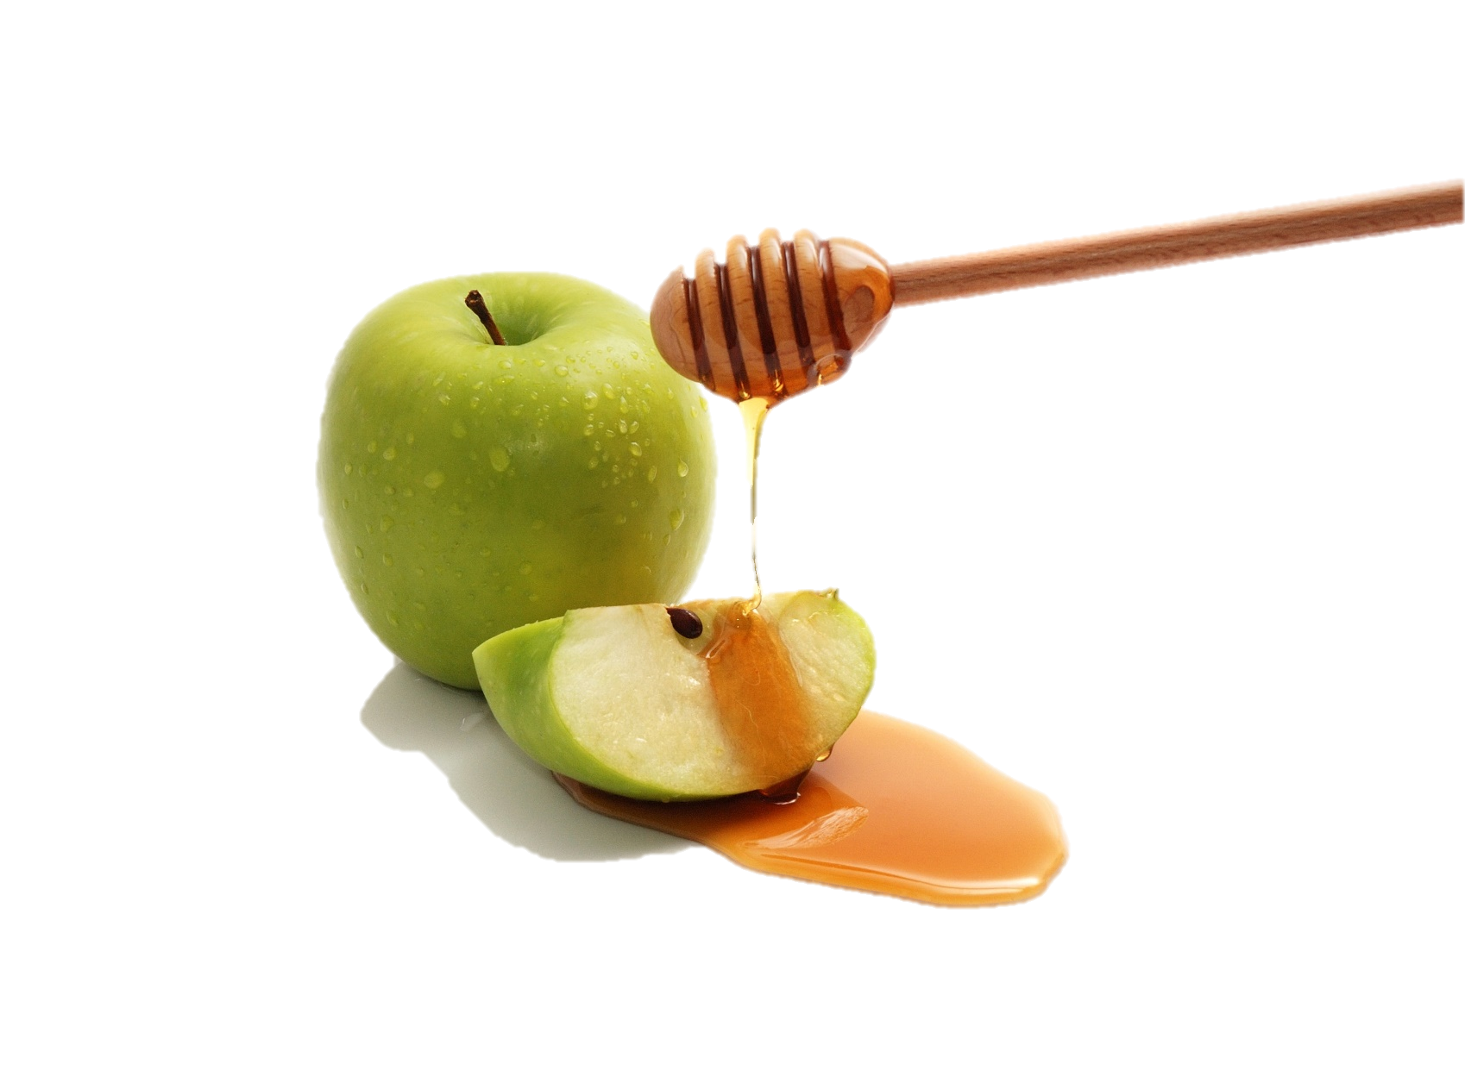

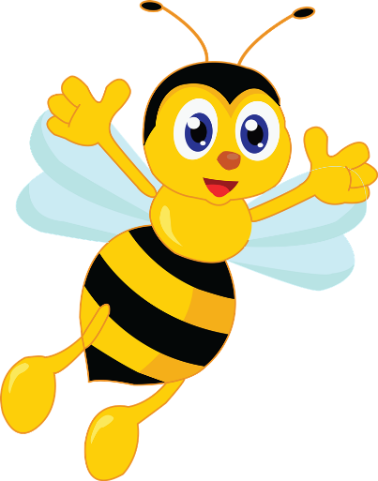
בְּראֹשׁ הַשָּׁנָה נָהוּג לֶאֱכֹל
תַּפּוּחַ בִּדְבָשׁ
מְהֵיכַן מְגִיעַ הַדְבַש?
מִדְִבוֹרַת הַדְבַשׁ

Slide 2
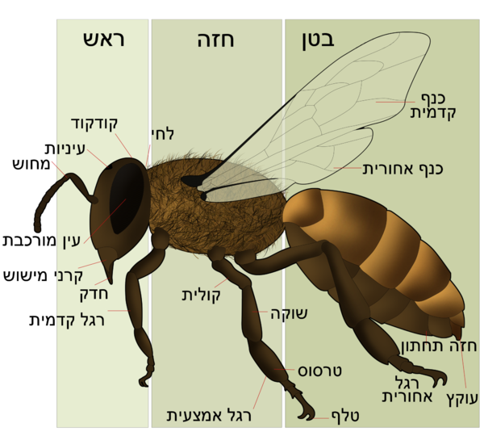
מִבְנֵה דְּבוֹרַת הַדְּבַשׁ
דְּבוֹרַת הַדְּבַשׁ נִמְנֵית עִם קְבוּצַת הַחֲרָקִים.
גוּפָהּ בָּנוּי מִשְּׁלוֹשָׁה חֲלָקִים: רֹאשׁ, חָזֶה וּבֶטֶן.
הִיא בַּעֲלַת שְׁלוֹשָׁה זוּגוֹת רַגְלַיִם וּשְׁנֵי זוּגוֹת
כְּנָפַיִם, וְעַל גּוּפָהּ מְצוּיוֹת שְׂעָרוֹת רַבּוֹת,
אֲשֶׁר עֲלֵיהֶן נֶאֱסֶפֶת אַבְקַת הַפְּרָחִים.
בְּצִדָּהּ הַתַּחְתּוֹן שֶׁל בֶּטֶן הַדְּבוֹרָה יֵשׁ בַּלּוּטוֹת
שֶׁמַּפְרִישׁוֹת דּוֹנַג, בְּאֶמְצָעוּתוֹ הִיא בּוֹנָה אֶת
חַלַּת הַדְּבַשׁ.

Slide 3
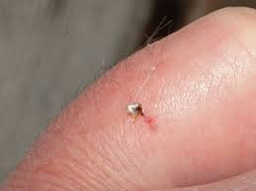
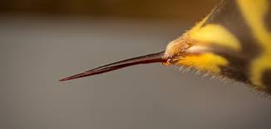
הָעֹקֶץ
עֹקֶץ יֵשׁ רַק לְפוֹעֲלוֹת, וְהוּא מְשַׁמֵּשׁ לָהֶן אֶמְצְעֵי הֲגַנָּה.
הָעֹקֶץ מָצוּי בִּקְצֵה בִּטְנָן, וּבְתוֹכוֹ צִנּוֹר אֶרֶס. בְּעֵת עֲקִיצָה,
אֵין הַדְּבוֹרָה יְכוֹלָה לְהוֹצִיא אֶת הָעֹקֶץ מֵהַגּוּף הַנֶּעֱקָץ, וְהַדָּבָר גּוֹרֵם לְמוֹתָהּ.

Slide 4
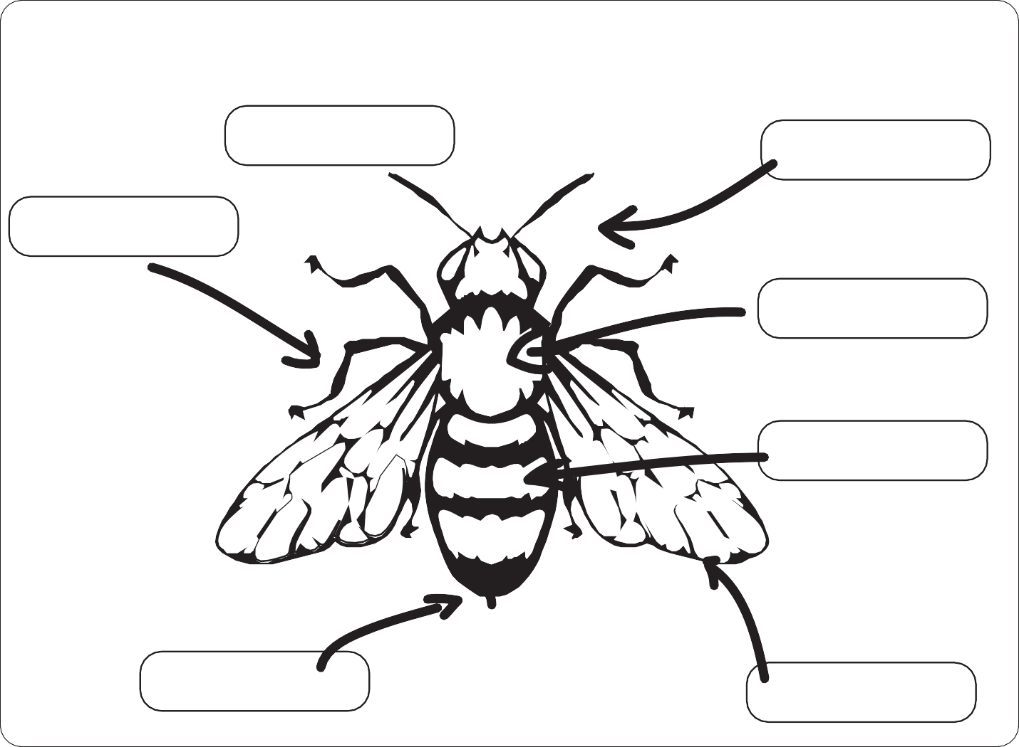
מְשִׂימָה – מִבְנֵה הַדְּבוֹרָה
רֹאשׁ
חָזֶה
בֶּטֶן
רַגְלַיִם
כְּנָפַיִם
עֹקֶץ
מֵחוֹשִׁים

Slide 5

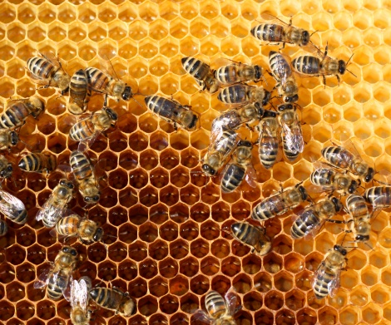

הַדְבוֹרִים חַיוֹת בַּכָּוֶרֶת

Slide 6



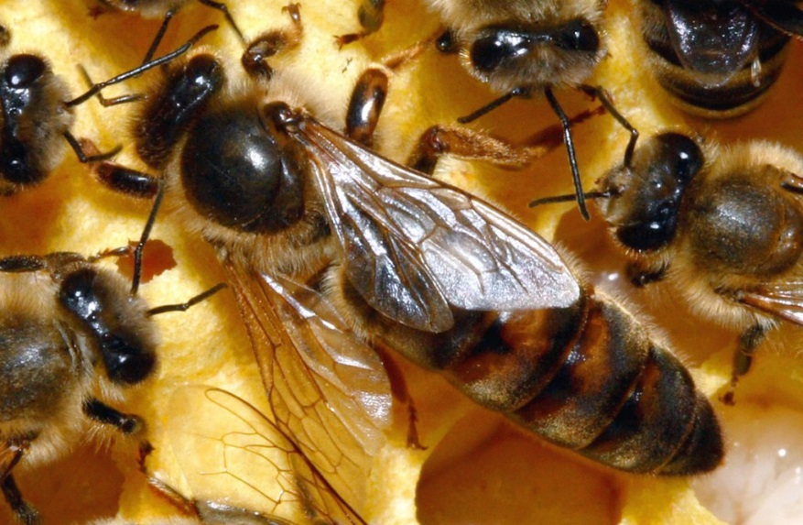
בַּכָּוֶרֶת יֵשׁ דְּבוֹרָה מַלְכָּה
Notes:
בכל כוורת מלכה אחת, היא הכי גדולה בכוורת והתפקיד שלה הוא להטיל ביצים מהם יוצאים הצאצאים. רימות שהופכות לדבורים. הפועלות מטפלות במלכה ומאכילות אותה במזון מלכות, הן מאכילות גם את הצאצאים.

Slide 7
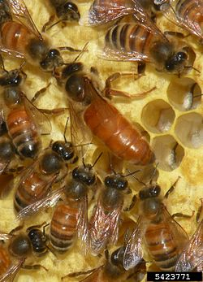
מַלְכַּת הַכַּוֶּרֶת
הַדְּבוֹרָה הַמַּלְכָּה מִתְפַּתַּחַת מִבֵּיצִית רְגִילָה הַמֻּטֶּלֶת בְּתָא מְיֻחָד בְּכַוֶּרֶת.
הִיא הַדְּבוֹרָה הַגְּדוֹלָה בְּיוֹתֵר בַּכַּוֶּרֶת, וְהַיְּחִידָה שֶׁמְּסֻגֶּלֶת לְהַטִּיל בֵּיצִים.
הִיא גַּם חַיָּה זְמַן רַב יוֹתֵר מֵהַפּוֹעֲלוֹת - בֵּין 3 לִ- 5 שָׁנִים.
הַמַּלְכָּה כִּמְעַט שֶׁאֵינָהּ זָזָה מִמְּקוֹמָהּ, וְהִיא יוֹצֵאת מֵהַכַּוֶּרֶת רַק בְּעֵת
מְעוֹף הַכְּלוּלוֹת שֶׁבְּמַהֲלָכוֹ הִיא מֻפְרֵית.
הִיא לֹא מְיַצֶּרֶת דְּבַשׁ, וְתַפְקִידָהּ הוּא שְׁלִיטָה עַל הַכַּוֶּרֶת וַהֲטָלַת בֵּיצִים.
בְּכָל יוֹם הִיא מְטִילָה כְּ-2,000 בֵּיצִים מֻפְרוֹת.
אִם בּוֹקַעַת מַלְכָּה נוֹסֶפֶת בַּכַּוֶּרֶת, מַפְנָה לָהּ הַמַּלְכָּה הַוָּתִיקָה אֶת
מְקוֹמָהּ וְעוֹזֶבֶת אֶת הַכַּוֶּרֶת עִם חֵלֶק מִמִּשְׁפַּחְתָּהּ.
https://www.youtube.com/watch?v=70V5pIt7W3k

Slide 8
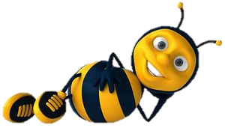
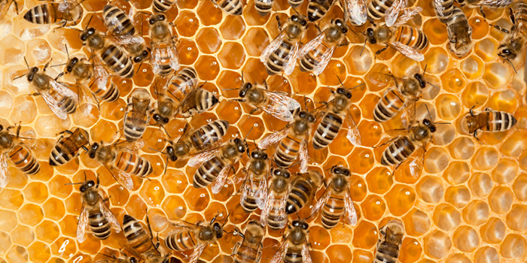
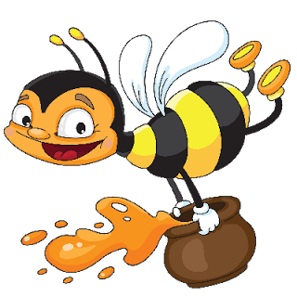

בַּכָּוֶרֶת יֵשׁ דְבוֹרִים זְכַרִים
והַרְבֵּה הַרְבֵּה
דְבוֹרִים פּוֹעַלוֹת
Notes:
בכוורת יש מאות זכרים. הזכרים לא מייצרים דבש וגם לא יכולים לעקוץ, למעשה אין להם תפקידים בכוורת ותפקידם היחידי הוא להפרות את המלכה כדי שיהיו צאצאים.

Slide 9
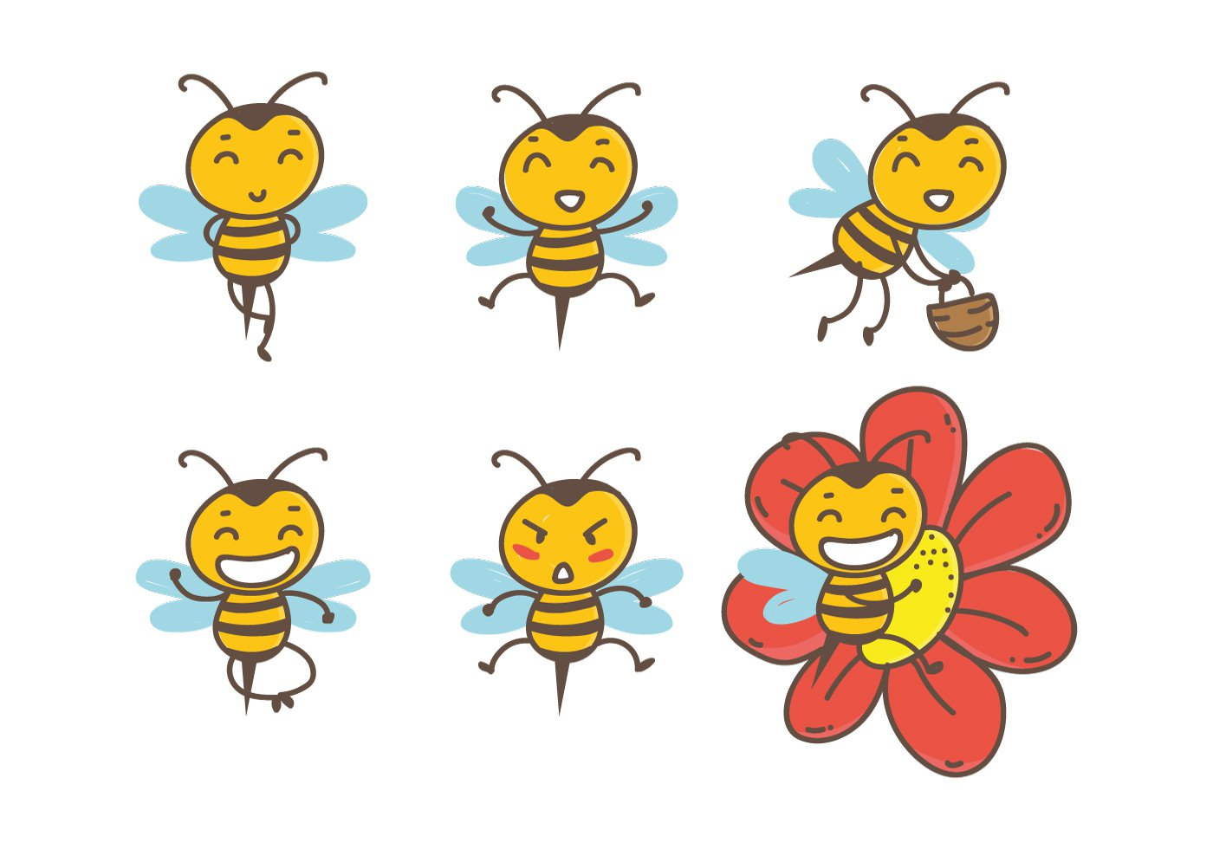


הפּוֹעַלוֹת
מביאות צוף מהפרחים
מנקות את הכוורת
מאכילות את המלכה
ואת הילדים
ומכינות ממנו דבש
שומרות על הכוורת
Notes:
תפקידן לבנות תאים מ"דונג", לנקות את הכוורת, לשמור על הכוורת מאויבים, להאכיל את המלכה, את הזכרים ואת הצאצאים. להביא צוף ואבקה מהפרחים ולהכין מהם דבש.

Slide 10
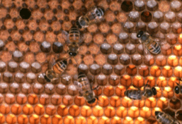
מֵרֶגַע צֵאתָן לָאֲוִיר, עַמְלוֹת הַדְּבוֹרִים לְלֹא הֶרֶף: בִּשְׁלֹשֶׁת הַיָּמִים הָרִאשׁוֹנִים לְחַיֵּיהֶן הֵן מְנַקּוֹת אֶת הַתָּאִים וּמְכִינוֹת אוֹתָם לִקְלִיטַת בֵּיצִים חֲדָשׁוֹת, שֶׁאוֹתָן מְטִילָה הַמַּלְכָּה. לְאַחַר מִכֵּן, עוֹסְקוֹת הַדְּבוֹרִים בַּהֲזָנַת הַזְּחָלִים בְּאַבְקַת פְּרָחִים וּבִדְבַשׁ, וּבְהַאֲכָלַת הַמַּלְכָּה בִּמְזוֹן מְלָכוֹת שֶׁמְּיַצֵּר גּוֹפָן. בִּהְיוֹתָן בְּנוֹת שְׁבוּעַיִם הֵן בּוֹנוֹת אֶת תָּאֵי חַלּוֹת הַדְּבַשׁ, בְּאֶמְצָעוּת דּוֹנַג הַמֻּפְרָשׁ מִבַּלּוּטוֹת מְיֻחָדוֹת בְּגוּפָן. בְּנִיַּת חַלּוֹת הַדְּבַשׁ נִמְשֶׁכֶת כְּשָׁבוּעַ יָמִים, וּלְאַחֲרֶיהָ הֵן יוֹצְאוֹת מִן הַקֵּן,לְאִסּוּף צוּף, אַבְקַת פְּרָחִים וּמַיִם - תַּפְקִיד אוֹתוֹ הֵן מְמַלְּאוֹת עַד סוֹף יְמֵי חַיֵּיהֶן.
אֶת כָּל הַתַּפְקִידִים הַמֻּטָּלִים עֲלֵיהֶן, מְבַצְּעוֹת הַפּוֹעֲלוֹת יַחַד
בְּשֶׁל הַמָּעוֹף הַמְּמֻשָּׁךְ בְּמַהֲלַךְ חַיֵּיהֶן, מִתְנַוְּנִים וּמִתְנַתְּקִים הַשְּׁרִירִים שֶׁל הַדְּבוֹרִים, וְהֵן מֵתוֹת תּוֹךְ מִסְפַּר שָׁבוּעוֹת מִיּוֹם הִוָּלְדָן.
הַפּוֹעֲלוֹת

Slide 11
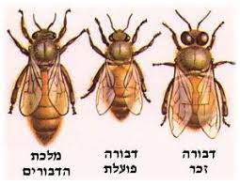
הַזְּכָרִים
תַּפְקִידָם הַיְּחִידִי שֶׁל הַזְּכָרִים בַּכַּוֶּרֶת הוּא הִזְדַּוְּגוּת עִם הַמַּלְכָּה וְהַפְרָיָתָהּ בְּעֵת מַסַּע הַכְּלוּלוֹת. בְּמַסָּע זֶה, עָפָה הַמַּלְכָּה מִן הַכַּוֶּרֶת, וְהַזְּכָרִים יוֹצְאִים בְּעִקְבוֹתֶיהָ.
הָרִאשׁוֹן מֵבִין הַזְּכָרִים שֶׁמַּגִּיעַ אֵלֶיהָ, זוֹכֶה לְהִזְדַּוֵּג עִמָּהּ. מִיָּד לְאַחַר הַהִזְדַּוְּגוּת מֵת.
גּוּפָם שֶׁל הַזְּכָרִים אֵינוֹ מֻתְאָם לְאִסּוּף צוּף וְאַבְקָה, אֵין לָהֶם בַּלּוּטוֹת דּוֹנַג וְהֵם חַסְרֵי עֹקֶץ. הֵם אֵינָם מְסֻגָּלִים לֶאֱכֹל בְּעַצְמָם וְהֵם מוּזָנִים עַל יְדֵי הַפּוֹעֲלוֹת. בְּדֶרֶךְ כְּלָל, אַחֲרֵי מַסַּע הַכְּלוּלוֹת, מְגָרְשׁוֹת הַפּוֹעֲלוֹת אֶת הַזְּכָרִים מֵהַכַּוֶּרֶת, וְהֵם מֵתִים.

Slide 12
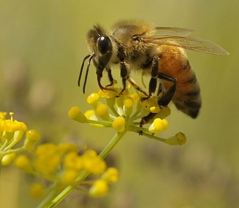
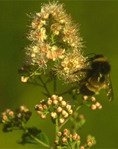
אֵיךְ נוֹצַר הַדְּבַשׁ?
יִצּוּר הַדְּבַשׁ – מְלָאכָה לֹא פְּשׁוּטָה!
הַדְּבוֹרִים מְיַצְּרוֹת דְּבַשׁ בְּעוֹנוֹת הַפְּרִיחָה. הֵן מוֹצְצוֹת אֶת הַצּוּף מִן הַפְּרָחִים בְּאֶמְצָעוּת לְשׁוֹנָן הָאֲרֻכָּה,
וּמְאַחְסְנוֹת אוֹתוֹ בְּתוֹךְ קֵבַת-צוּף מְיֻחֶדֶת בַּגּוֹפָן. כְּשֶׁהֵן מַגִּיעוֹת לְכַוֶּרֶת,
הֵן פּוֹרְקוֹת אֶת הַצּוּף לְתוֹךְ הֶחָלוֹת וְהוֹפְכוֹת אוֹתוֹ לִדְבַשׁ.
חֵלֶק מֵהַדְּבַשׁ נֹאכַל מִיָּד, וְחֶלְקוֹ מְאֻכְסָן בְּתָאִים
שֶׁאוֹתָם מְכַסּוֹת הַפּוֹעֲלוֹת בְּדוֹנַג,
וּמְשַׁמֵּשׁ אֶת תּוֹשָׁבֵי הַכַּוֶּרֶת בִּתְקוּפוֹת לְלֹא פְּרִיחָה.
Notes:
הן מוצצות צוף באמצעות "חדק" לאחר מכן שומרות אותו בתוך קיבה מיוחדת "קיבת דבש" עד שמגיעות לכוורת.

Slide 13
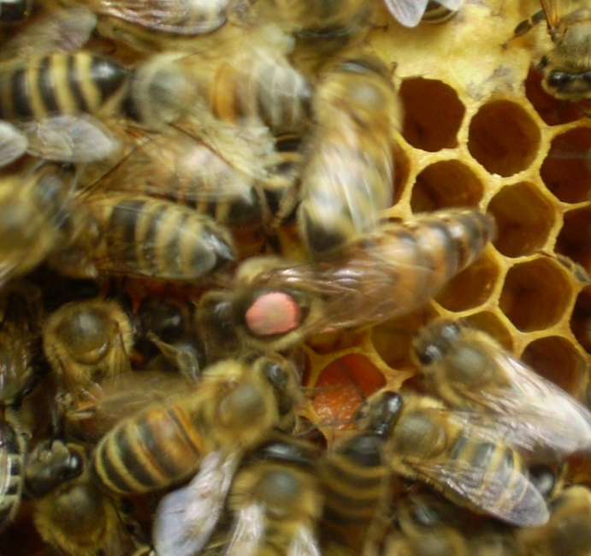
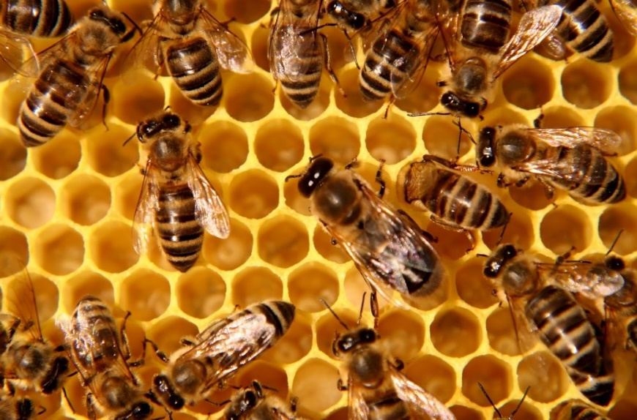
אֵיךְ נוֹצַר הַדְּבַשׁ?
הַדְּבוֹרִים עוֹבְדוֹת קָשֶׁה מְאוֹד עַל יִצּוּר הַדְּבַשׁ:
עַל מְנַת לְיַצֵּר כַּחֲצִי קִילוֹ דְּבַשׁ, עֲלֵיהֶן לָעוּף כִּ-70,000 קִילוֹמֶטֶר וּלְבַקֵּר לְפָחוֹת בִּשְׁנֵי מִילְיוֹן פְּרָחִים!
כָּל פּוֹעֶלֶת מְיַצֶּרֶת בְּמַהֲלַךְ חַיֶּיהָ כְּ-1/12 כַּפִּית דְּבַשׁ
בְּסַךְ הַכֹּל.
כַּיּוֹם יֶשְׁנָם מֵעַל 400 סוּגִים שׁוֹנִים שֶׁל דְּבַשׁ,
הַנִּבְדָּלִים זֶה מִזֶּה בְּסוּג הַפֶּרַח מִמֶּנּוּ נִלְקַח הַצּוּף.
Notes:
בכוורת הן פולטות את הצוף אל תוך התאים שבחלת הדבש. כשהתא מתמלא הן סוגרות אותו באמצעות "דונג" שמפרישות מגופן. הצוף שבתא נהפך לדבש.

Slide 14
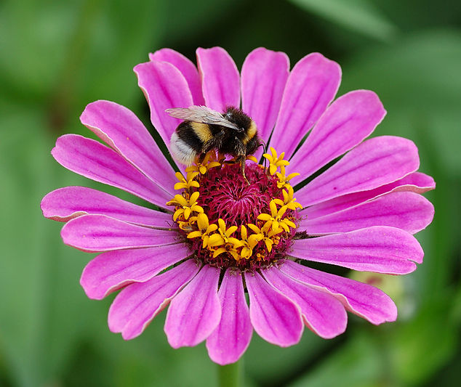
חֲשִׁיבוּת הַדְּבוֹרָה
דְּבוֹרַת הַדְּבַשׁ חֲשׁוּבָה לִבְנֵי הָאָדָם לֹא רַק בִּזְכוּת הַדְּבַשׁ שֶׁהִיא מְיַצֶּרֶת: הִיא גַּם מֵאֲבִיקָהּ חֲשׁוּבָה בְּיוֹתֵר שֶׁל צְמָחִים רַבִּים, אֲשֶׁר מֵהֶם אָנוּ מְפִיקִים מָזוֹן, וּמְסַפֶּקֶת לָנוּ פְּרוֹפּוֹלִיס (חֹמֶר מַרְפֵּא שֶׁמְּקוֹרוֹ בִּצְמָחִים), פּוֹלֶן (אַבְקַת פְּרָחִים עֲשִׁירָה בְּוִיטָמִינִים), מְזוֹן מְלָכוֹת וְשַׁעֲוָה,
שֶׁמִּמֶּנָּה נִתָּן לְיַצֵּר נֵרוֹת.
https://www.youtube.com/watch?v=S1xKDQ4XdC4

Slide 15
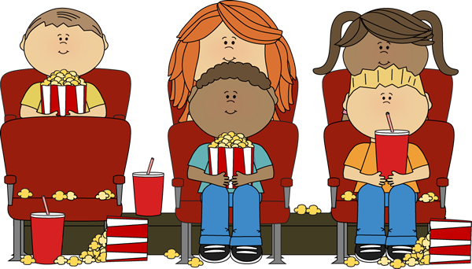
זְמָן סֶרֶט- מֵהַכַּוֶּרֶת לַצִּנְצֶנֶת
https://www.youtube.com/watch?v=EmIdV_XXzNw
סרטון נוסף

Slide 16


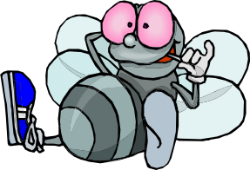
חִידָה
אני יפה ועייפה
כי בהטלה אני כל היום עסוקה
מי אני?
את חלות הדבש אנחנו
ממלאות כדי
שתוכלו אותן לטעום.
מי אנחנו?
את כוחי לא אפגין
ולעזור בכוורת לא אסכים
לנוח כך אני אוהב
מי אני?

Slide 17
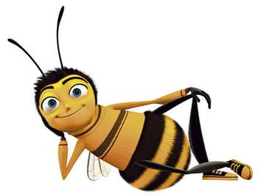
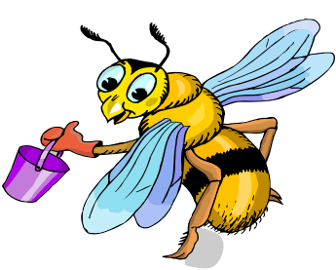
חִידָה
אנחנו בכוורת הכי חשובות
כי לתינוקות אנחנו דואגות
מי אנחנו?
בין פרחים אני מעופפת
ואת הצוף אוספת
מי אני?
ממני בכוורת יש רק מעט
כי תפקידים אין לי כמעט
מי אני?

Slide 18
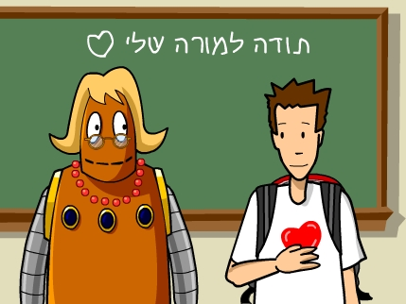
זְמָן סֶרֶט- דְּבוֹרֵי הַדְּבָשׁ

Slide 19
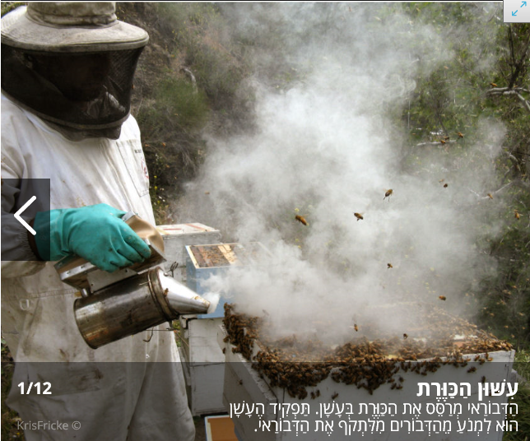
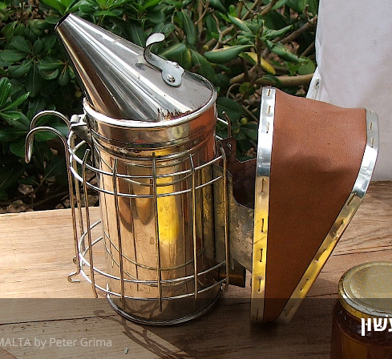

Slide 20
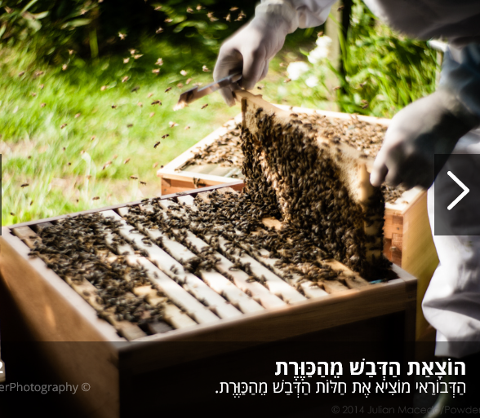

Slide 21
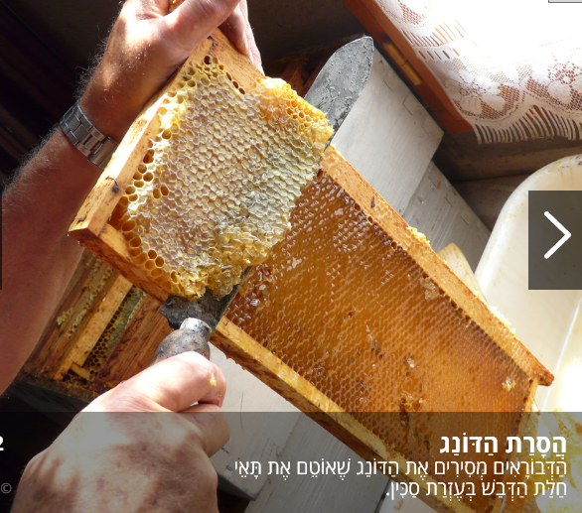

Slide 22
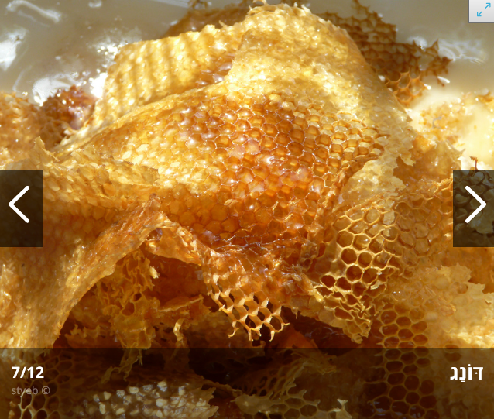
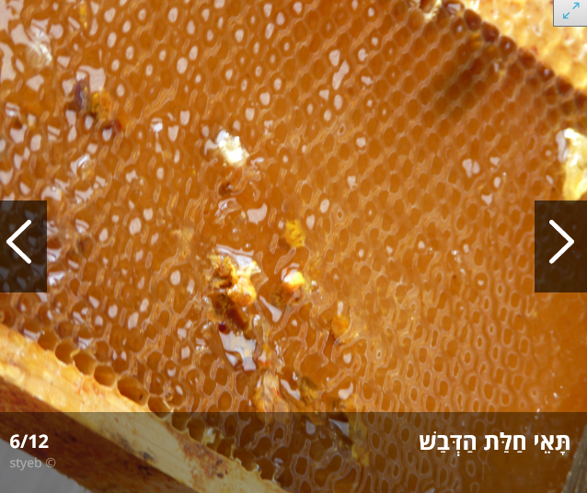

Slide 23
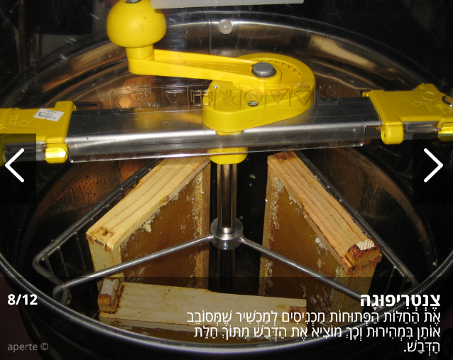

Slide 24
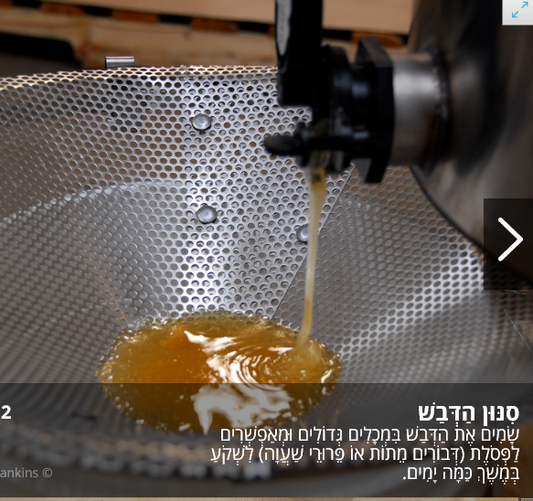

Slide 25
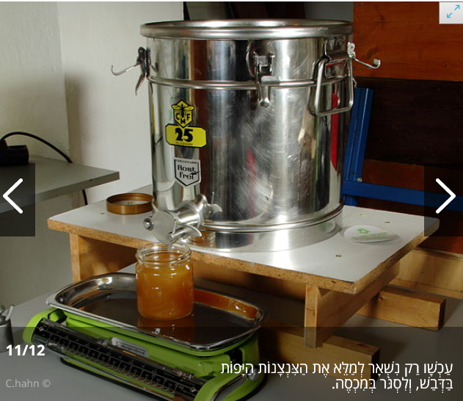

Slide 26
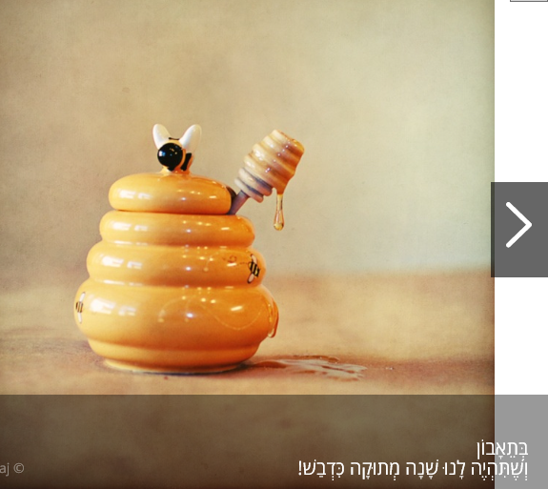

Slide 27
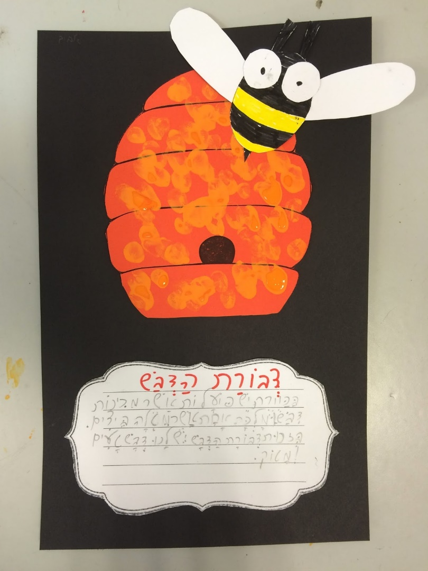
מָה לָמַדְתִּי עַד כֹּה?
בָּחַר/י עֻבְדָּה אַחַת חֲדָשָׁה שֶׁלָּמַדְתָּ
וְכָתַב/י אוֹתָהּ ☺
לְמִי יֵשׁ רַעְיוֹן לְעֻבְדָּה חֲדָשָׁה
שֶׁלָּמַדְנוּ עַל דְּבוֹרַת הַדְּבַשׁ?

Slide 28
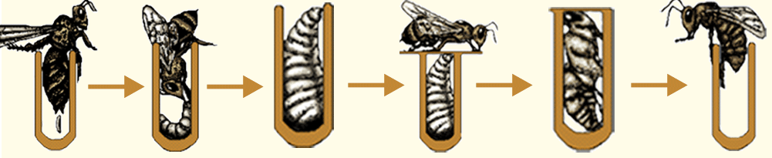
מַחֲזוֹר חַיֵּי הַדְּבוֹרָה
זְמָן סֶרֶט- מַחֲזוֹר חַיֵּי הַדְּבוֹרָה
https://www.youtube.com/watch?v=uOZirMyhVK
I

Slide 29
מַחֲזוֹר חַיֵּי הַדְּבוֹרָה
מַחֲזוֹר הַחַיִּים שֶׁל הַדְּבוֹרָה כּוֹלֵל אַרְבָּעָה שְׁלַבִּים:
בֵּיצָה, זַחַל, גֹּלֶם וּבוֹגֵר.
שְׁלַב הַבֵּיצָה: הַמַּלְכָּה מְטִילָה אֶת הַבֵּיצָה לְתוֹךְ תָּא בְּחַלָּה.
נְקֵבוֹת (עֲמָלוֹת וּמַלְכוּת) מִתְפַּתְּחוֹת מִבֵּיצִים מֻפְרוֹת, וּזְכָרִים מִתְפַּתְּחִים מִבֵּיצִים שֶׁלֹּא הוּפְרוּ.
שְׁלַב הַזַּחַל: לְאַחַר כִּשְׁלוֹשָׁה יָמִים בּוֹקֵעַ מֵהַבֵּיצָה זַחַל.
עֲמָלוֹת צְעִירוֹת מֵאֲכִילוֹת אֶת הַזְּחָלִים בִּמְזוֹן מְלָכוֹת, דְּבַשׁ וְאַבְקַת פְּרָחִים. הַזְּחָלִים הַנְּקֵבִיִּים יִתְפַּתְּחוּ לַעֲמָלָה אוֹ לְמַלְכָּה לְפִי הֶרְכֵּב הַמָּזוֹן. זַחַל הַמְּיֹעָד לְהִתְפַּתֵּחַ לְמַלְכָּה יְקַבֵּל יוֹתֵר סֻכָּרִים וְיוֹתֵר מְזוֹן מְלָכוֹת.

Slide 30
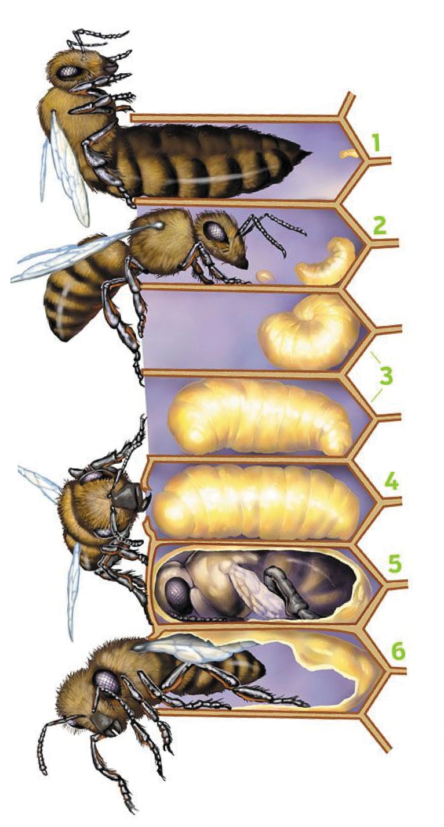
מַחֲזוֹר חַיֵּי הַדְּבוֹרָה
שְׁלַב הַגֹּלֶם: כְּשֶׁהַזַּחַל מַגִּיעַ לְגָדְלוֹ הַסּוֹפִי, הָעֲמָלוֹת מַפְסִיקוֹת לְהַאֲכִיל אוֹתוֹ וְסוֹגְרוֹת אֶת הַתָּא שֶׁלּוֹ בְּדוֹנַג. הַזַּחַל טוֹוֶה סְבִיב עַצְמוֹ פְּקַעַת קוּרֵי-מֶשִׁי , וְהוֹפֵךְ לְגֹלֶם שׁוֹכֵב לְלֹא תְּנוּעָה, וְעוֹבֵר שִׁנּוּיִים גּוּפָנִיִּים רַבִּים.
שָׁלָב הַבּוֹגֵר: אַחֲרֵי פְּקִיעַת הַגֹּלֶם יָצָא מִמֶּנּוּ בּוֹגֵר שֶׁהוּא דְּבוֹרָה עֲמָלָה, מַלְכָּה אוֹ זֵכֶר.

Slide 31
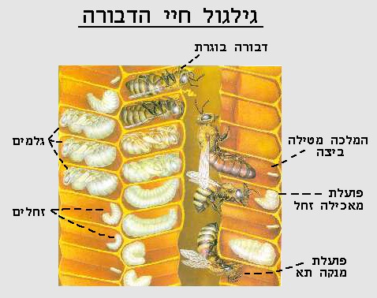

Slide 32
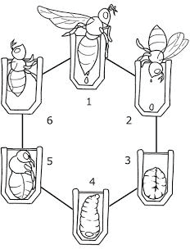
מַחֲזוֹר חַיֵּי הַדְּבוֹרָה
מַחֲזוֹר הַחַיִּים שֶׁל הַדְּבוֹרָה כּוֹלֵל אַרְבָּעָה שְׁלַבִּים:
בֵּיצָה, זַחַל, גֹּלֶם וּבוֹגֵר.
1. שְׁלַב הַבֵּיצָה: הַמַּלְכָּה מְטִילָה אֶת הַבֵּיצָה לְתוֹךְ תָּא בְּחַלָּה.
2. שְׁלַב הַזַּחַל: לְאַחַר כִּשְׁלוֹשָׁה יָמִים בּוֹקֵעַ מֵהַבֵּיצָה זַחַל.
3. שְׁלַב הַגֹּלֶם: כְּשֶׁהַזַּחַל מַגִּיעַ לְגָדְלוֹ הַסּוֹפִי, הָעֲמָלוֹתְ סוֹגְרוֹת אֶת הַתָּא שֶׁלּוֹ בְּדוֹנַג. הַזַּחַל הוֹפֵךְ לְגֹלֶם.
4. שָׁלָב הַבּוֹגֵר: אַחֲרֵי פְּקִיעַת הַגֹּלֶם יָצָא מִמֶּנּוּ בּוֹגֵר (שֶׁהוּא דְּבוֹרָה עֲמָלָה, מַלְכָּה אוֹ זֵכֶר).

